Slide 1
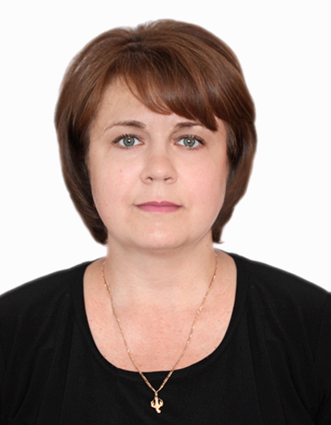
Учитель начальных классов
первой квалификационной категории
Климова Елена Алексеевна

Slide 2
Муниципальное автономное образовательное учреждение гимназия №5 г. Новороссийск Краснодарский край

Slide 3
Урок в 1 классе по курсу «Окружающий мир» УМК «Перспектива» Плешаков А. А.
Тема: «Как мы общаемся с миром»
Тип урока: Открытия новых знаний. Урок-исследование.
Цель урока: Создание условий для восприятия знаний об общении с окружающим миром с помощью зрения, слуха, осязания, вкуса, обоняния, их общей роли в организме человека, применении полученных знаний в жизни.
Задачи:
Учиться определять подходящими словами ощущения от восприятия окружающего мира и способы восприятия с помощью чувств, называть органы чувств;
Осознавать красоту мира природы и культуры с помощью органов чувств;
Проявлять положительное отношение к учебному предмету, осознавать его значение, проявлять интерес к новому учебному материалу.

Slide 4
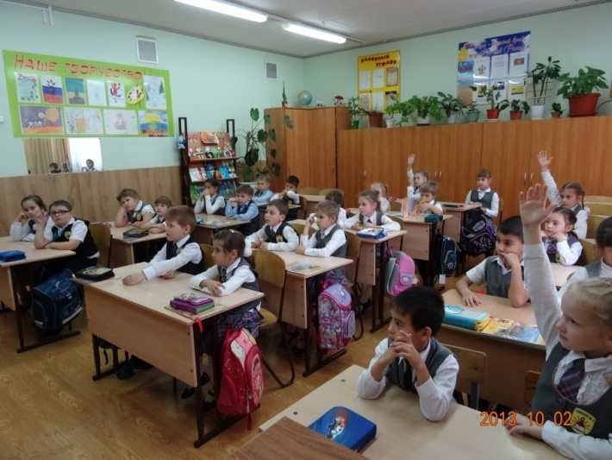
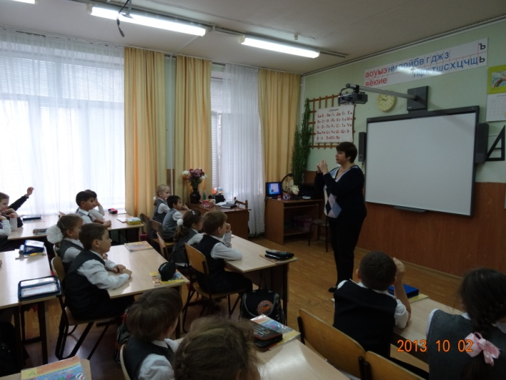
Повторение пройденного материала
Фронтальная форма работы

Slide 5
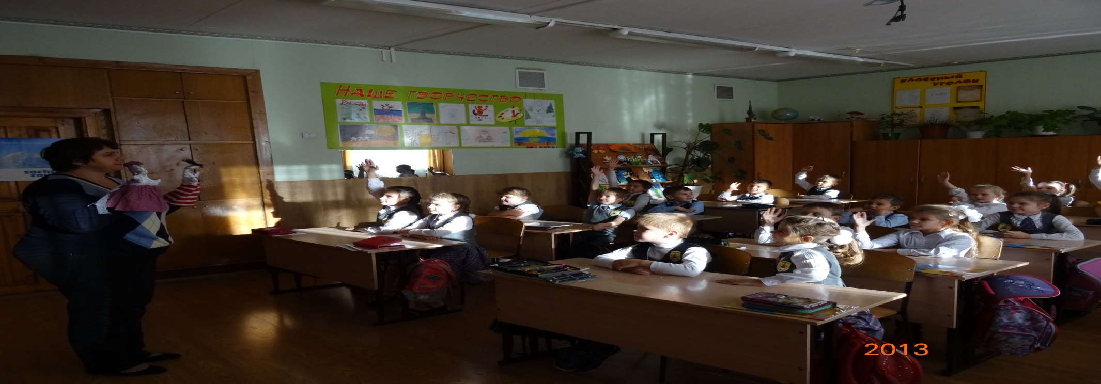
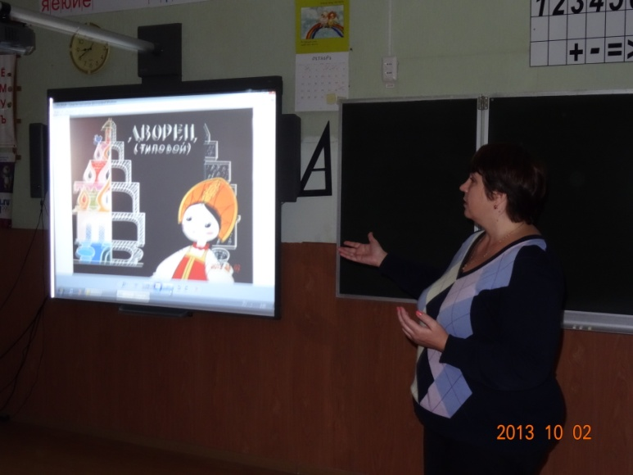
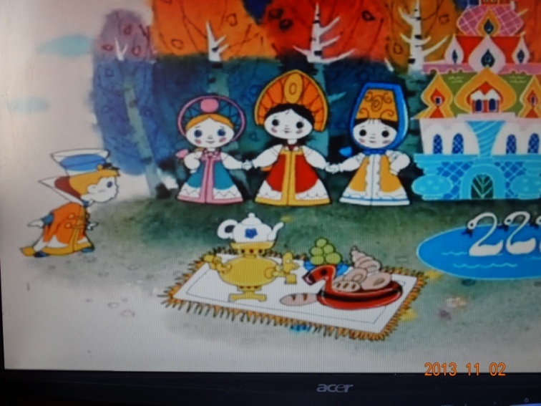
Актуализация знаний

Slide 6
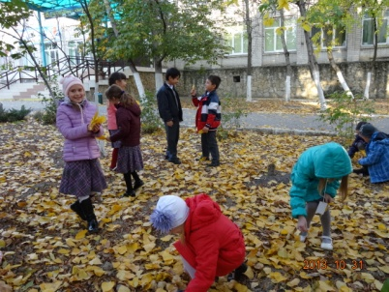
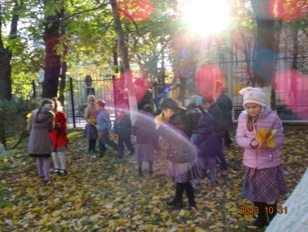
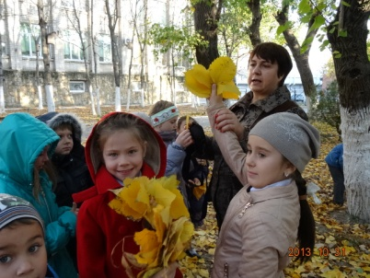
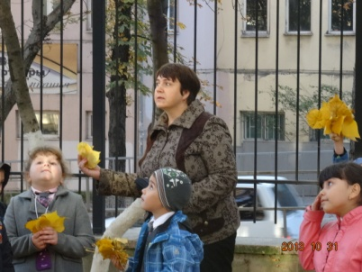
Открытия новых знаний

Slide 7
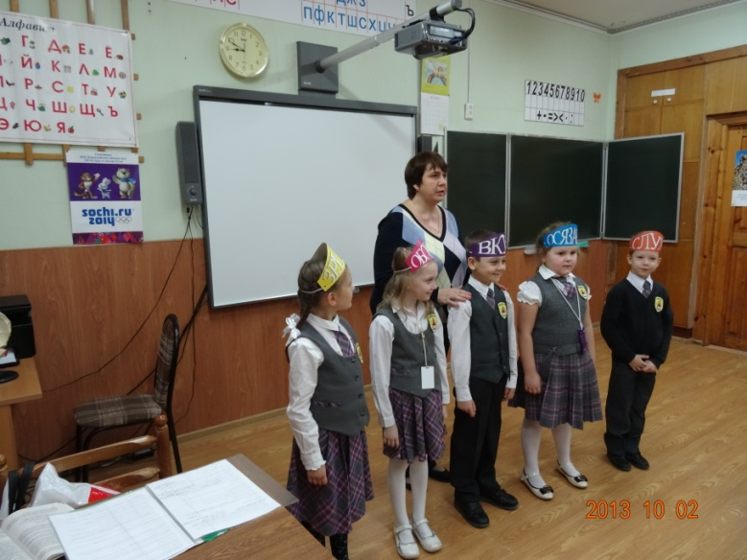
Открытия новых знаний

Slide 8
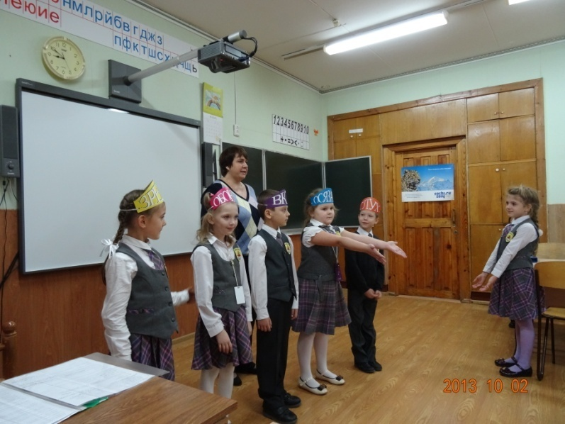
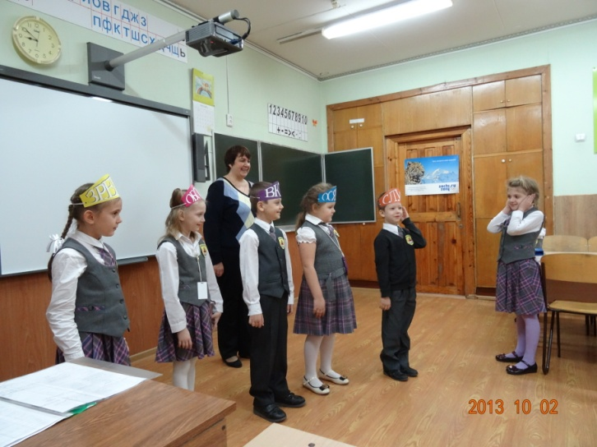
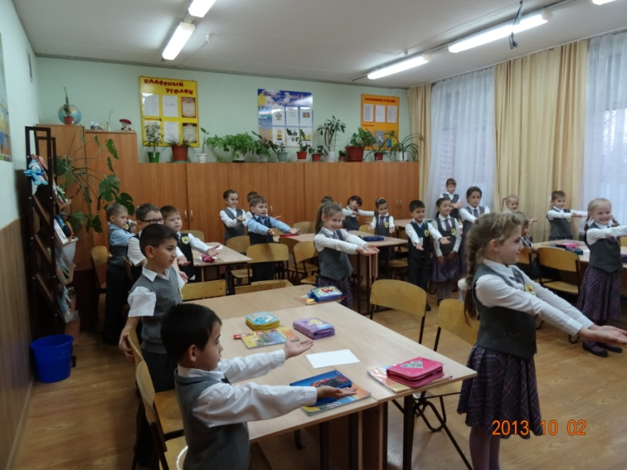
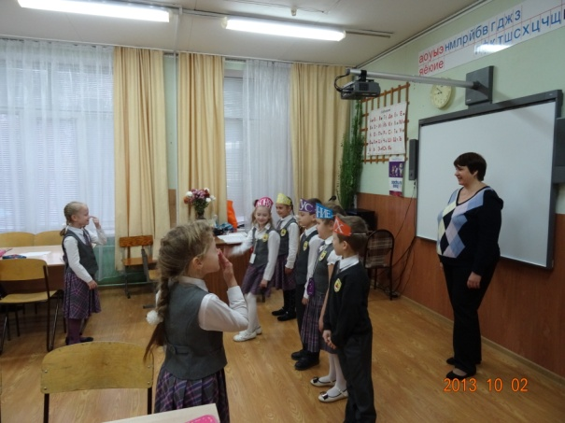
Физминутка
Первичное закрепление понятий.

Slide 9
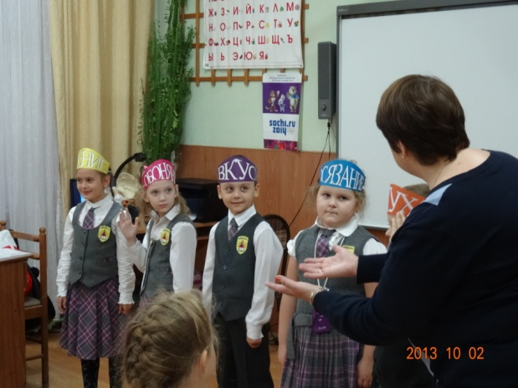
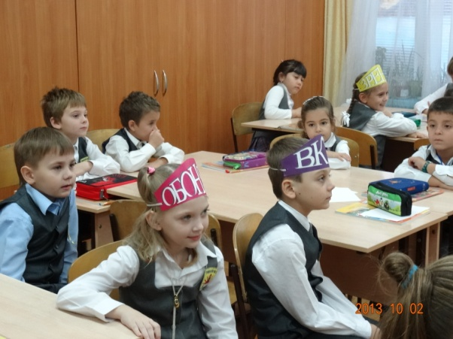
Постановка учебной задачи

Slide 10
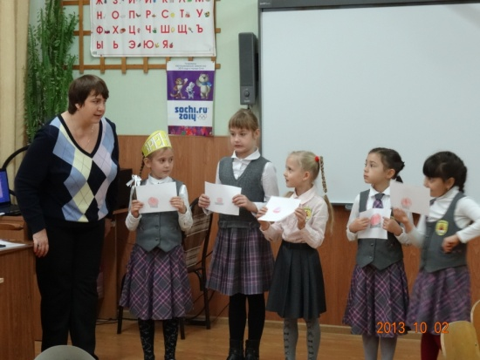
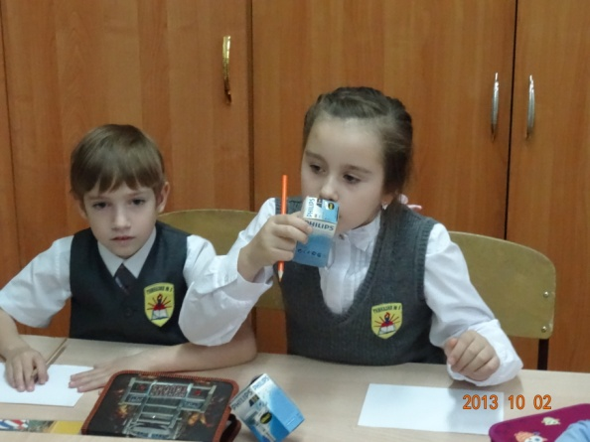
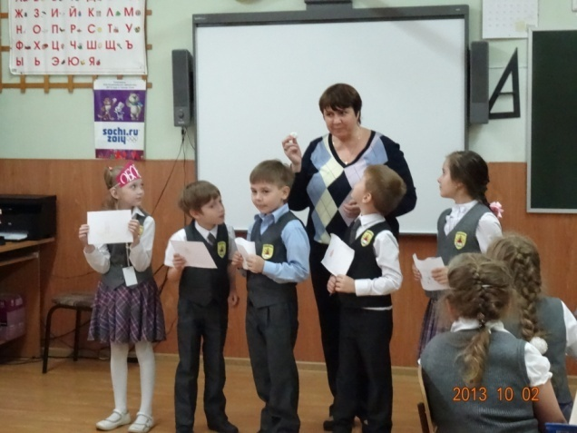
Группа «Зрение»
Группа «Обоняние»

